Slide 1
Тема 4. Скінченні автомати
1. Основні означення і поняття
2. Приклад детермінованого скінченного автомату
3. Приклад недетермінованого скінченного автомату
4. Перетворення недетермінованого скінченного автомата в детермінований скінченний автомат

Slide 2
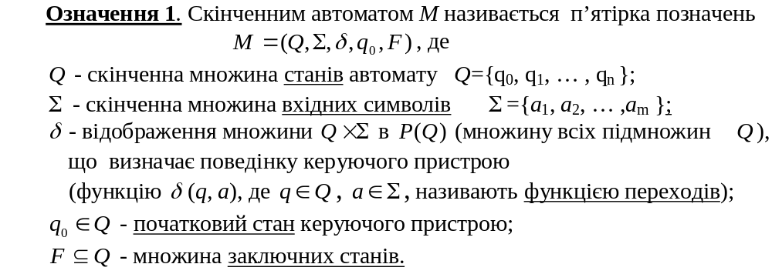
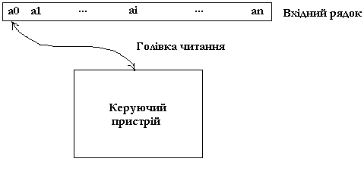
1. Основні означення і поняття

Slide 3
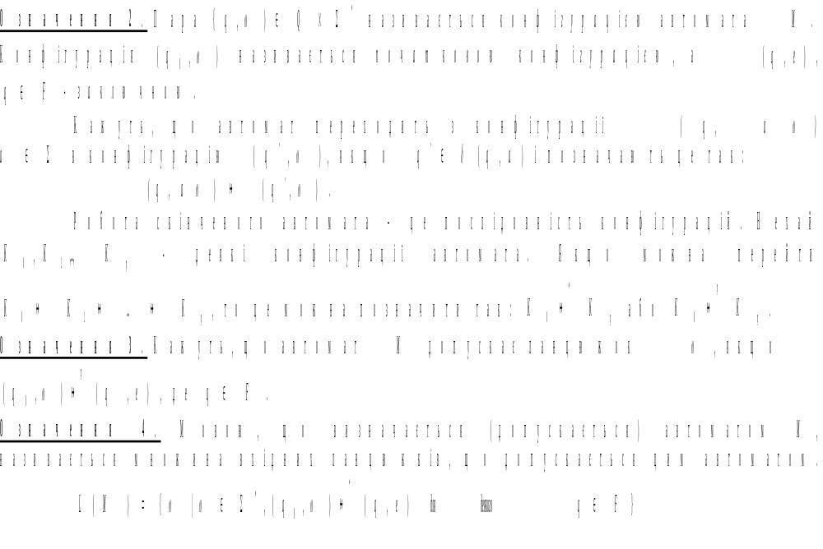

Slide 4
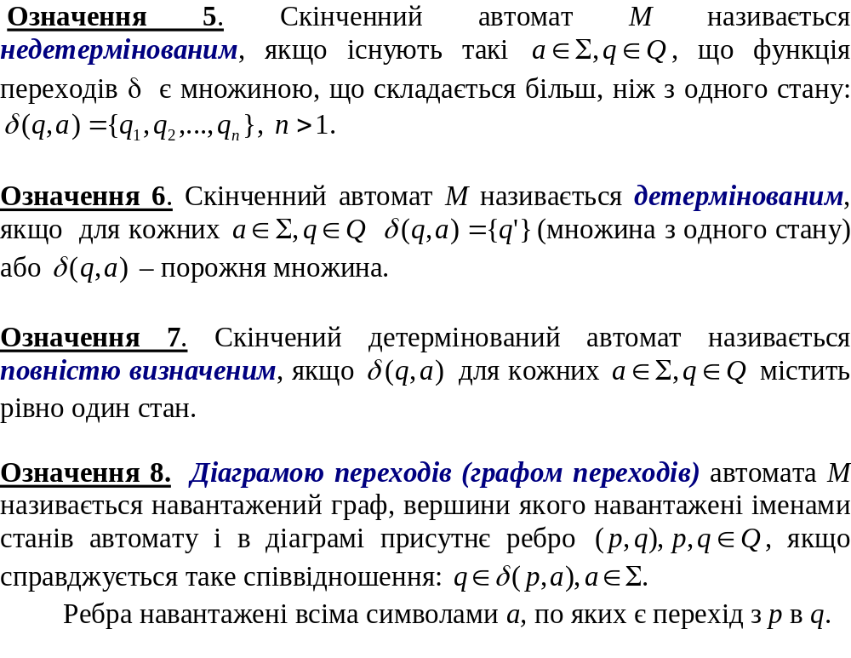

Slide 5
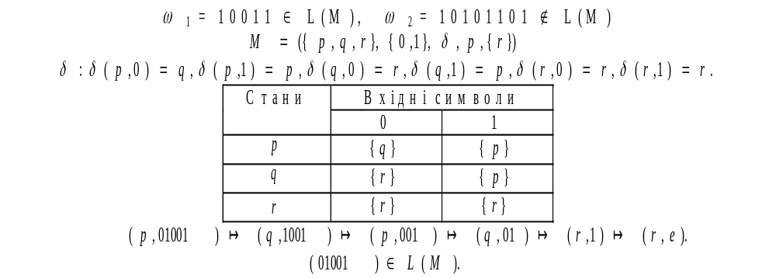
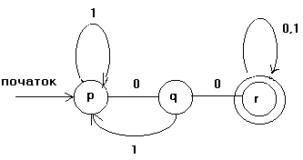
2. Приклад детермінованого скінченного автомату
Задача 1. Побудувати автомат в алфавіті Σ={0,1}, який буде розпізнавати слова, в яких є два нулі підряд.

Slide 6
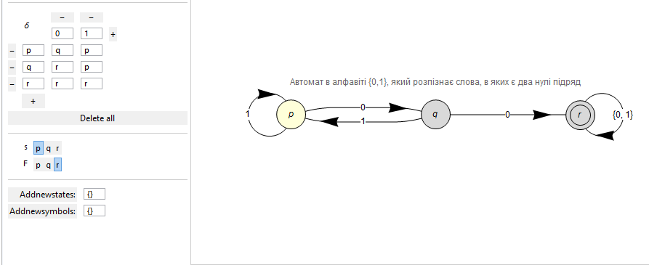
Wolfram Matematica 10.0
(Дубінін Д.)

Slide 7
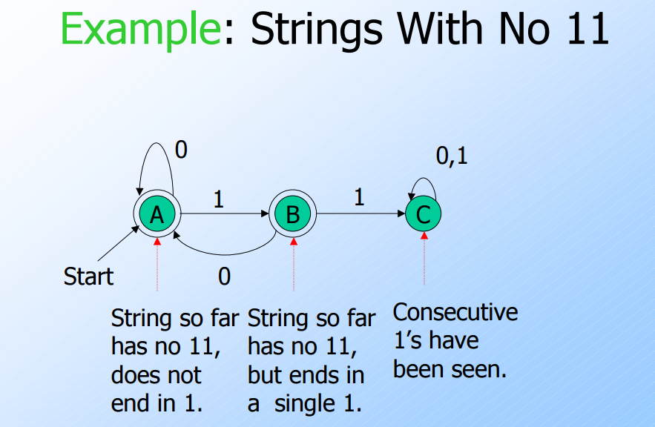
Слайд з лекції Ульмана (Coursera)

Slide 8
3. Приклад недетермінованого скінченного автомату
Задача 2. Побудувати недетермінований скінченний автомат, який дозволяє такі ланцюжки в алфавіті {1,2,3}, в яких останній символ ланцюжка зустрічався раніше.
стан
1
2
3
q₀
{q₀, q₁}
{q₀, q₂}
{q₀, q₃}
q₁
{q₁, q_{f}}
q₁
q₁
q₂
q₂
{q₂, q_{f}}
q₂
q₃
q₃
q₃
{q₃, q_{f}}
q_{f}
∅
∅
∅

Slide 9
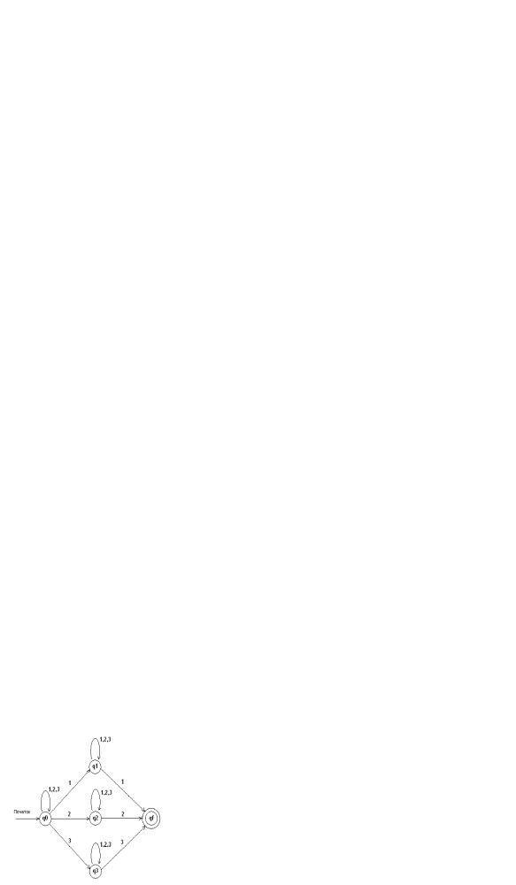
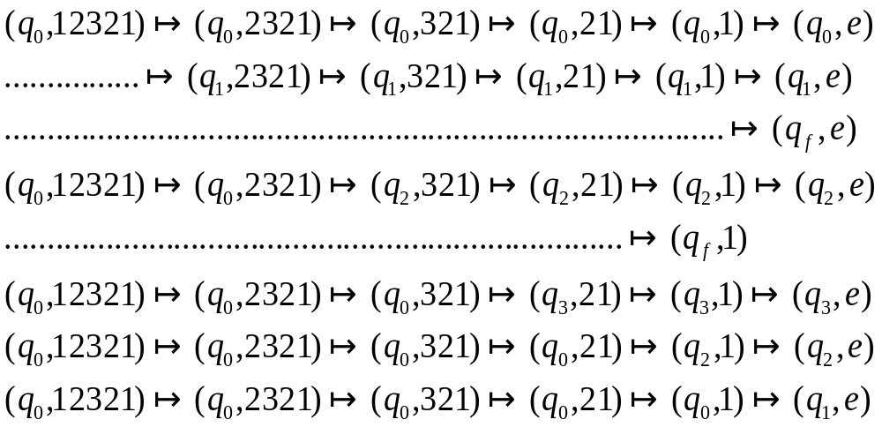
стан
1
2
3
q₀
{q₀, q₁}
{q₀, q₂}
{q₀, q₃}
q₁
{q₁, q_{f}}
q₁
q₁
q₂
q₂
{q₂, q_{f}}
q₂
q₃
q₃
q₃
{q₃, q_{f}}
q_{f}
∅
∅
∅

Slide 10
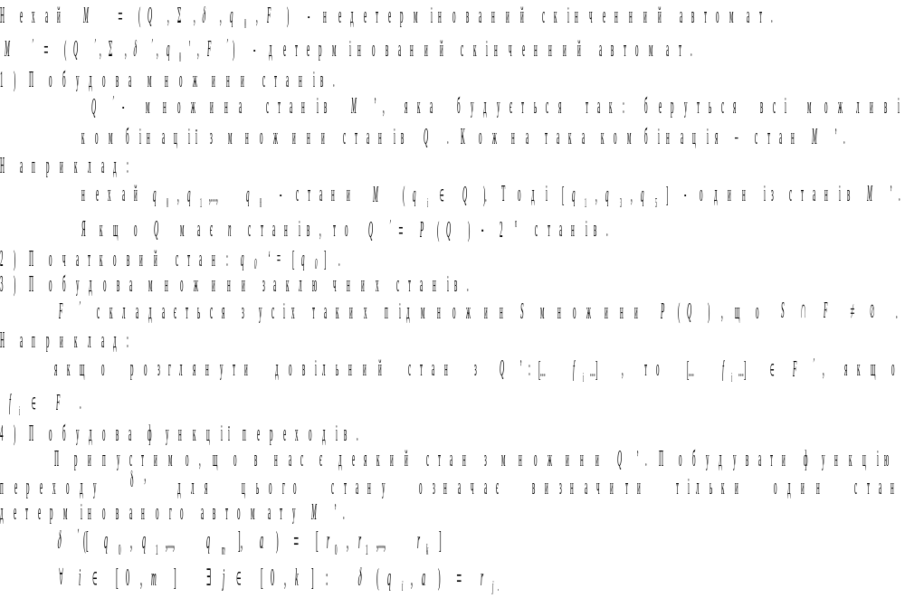
4. Перетворення недетермінованого скінченного автомата в детермінований скінченний автомат

Slide 11
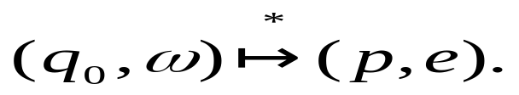
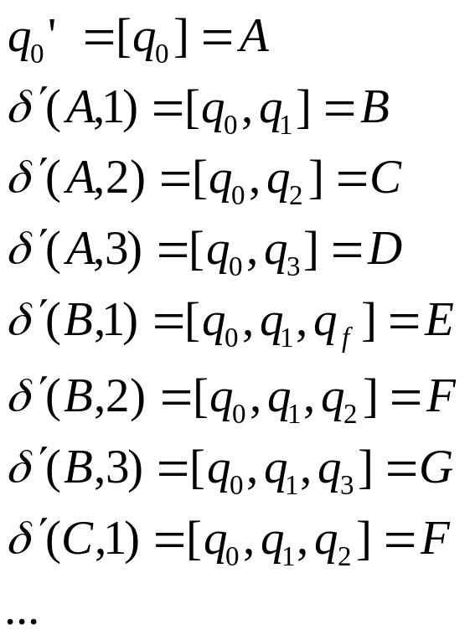
Приклад детермінізації автомата
Означення 9. Стан p називається досяжним, якщо існує ланцюжок ω такий, що
Задача 2.
стан
1
2
3
q₀
{q₀, q₁}
{q₀, q₂}
{q₀, q₃}
q₁
{q₁, q_{f}}
q₁
q₁
q₂
q₂
{q₂, q_{f}}
q₂
q₃
q₃
q₃
{q₃, q_{f}}
q_{f}
∅
∅
∅

Slide 12




Стани
Вхід
Cтани
1
2
3
1
2
3
q₀
{q₀, q₁}
{q₀, q₂}
{q₀, q₃}
A=[q₀]
B
C
D
B=[q_{0,},q₁]
E
F
G
q₁
{q₁, q_{f}}
q₁
q₁
C=[q_{0,},q₂]
F
H
I
q₂
q₂
{q₂, q_{f}}
q₂
D=[q_{0,},q₃]
G
I
J
q₃
q₃
q₃
{q₃, q_{f}}
E=[q_{0,},q₁,q_{f}]
E
F
G
q_{f}
∅
∅
∅
F=[q_{0,},q₁,q₂]
K
K
L
G=[q_{0,},q₁,q₃]
M
L
M
H=[q_{0,},q₂,q_{f}]
F
H
I
I=[q_{0,},q₂,q₃]
L
N
N
J=[q_{0,},q₃,q_{f}]
G
I
J
K=[q_{0,},q₁,q₂,q_{f}]
K
K
L
L=[q_{0,},q₁,q₂,q₃]
P
P
P
M=[q_{0,},q₁,q₃,q_{f}]
M
L
M
N=[q_{0,},q₂,q₃,q_{f}]
L
N
N
P=[q_{0,},q₁,q₂,q₃,q_{f}]
P
P
P
Тема 6

